Slide 1
간도에 대한 중국의 입장
6조
송민재
김진희
신하람
윤상철
임종선
김현욱
김호진
김영훈
김재진
이민형

Slide 2
토문강
영어영문학과
21702658
송민재

Slide 3
Contents
1
백두산 정계비 내용
2
토문강에 대한 각 나라의 입장
3
조선왕조 실록
4
간도에 대한 결론

Slide 4
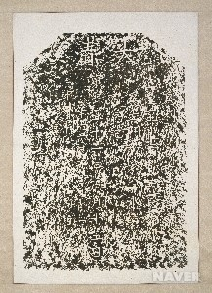
이것은 백두산 정계비의 탁본으로 청나라의 관리와 조선의 관리가 모여서 백두산 일대를 조사한 후 기록한 것이다. 그리고 백두산 정계비에는 서쪽을 압록으로 동쪽은 토문으로 물이 나뉘는 고개를 경계로 이 에 비석을 새겨 기록한다.
오라 총관 목극동이 천자의 명을 받을어 변방의 경계를 직접 조사하고 자 이곳에 이르러 살펴보니 서쪽은 압록이고 도옥은 토문이다. 그러므로 물이 나뉘는 고개 위에 돌을 새겨 기록하노라.
강희 51년 5월 5일
책 통한의 역사 중

Slide 5
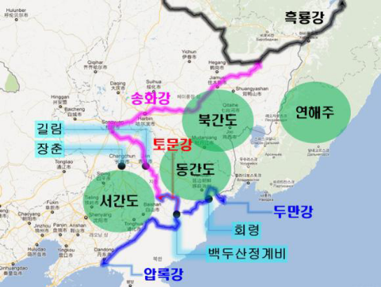

Slide 6
조선: 토문강의 위에 지도에서 보는 바와 같이 쑹화 강에 있는 곳의 명칭이었으므로 간주 땅은 지금의 조선의 땅이다
청나라: 토문강은 두만강을 말하는 명칭이었으므로 간도는 청나라의 땅이다

Slide 7
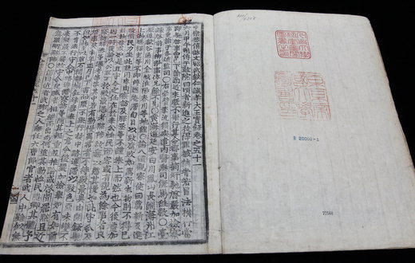
조선왕조실록 숙종 51권 38년 5월 23일 내용에 "총관(摠管)이 백산(白山) 산마루에 올라 살펴보았더니, 압록강(鴨綠江)의 근원이 과연 산 허리의 남변(南邊)에서 나오기 때문에 이미 경계(境界)로 삼았으며, 토문강의 근원은 백두산 동변(東邊)의 가장 낮은 곳에 한 갈래 물줄기가 동쪽으로 흘렀습니다. 총관이 이것을 가리켜 두만강(豆滿江)의 근원이라 하고 말하기를, "이 물이 하나는 동쪽으로 하나는 서쪽으로 흘러서 나뉘어 두 강(江)이 되었으니 분수령(分水嶺)으로 일컫는 것이 좋겠다.’ 하고, 고개 위에 비(碑)를 세우고자 하며 말하기를, ‘경계를 정하고 비석을 세움이 황상(皇上)의 뜻이다. 도신(道臣)과 빈신(貧臣)도 또한 마땅히 비석 끝에다 이름을 새겨야 한다.’고 하기에, 신 등은 이미 함께 가서 간심(看審)하지 못하고 비석 끝에다 이름을 새김은 일이 성실(誠實)하지 못하다.’는 말로 대답하였습니다."

Slide 8
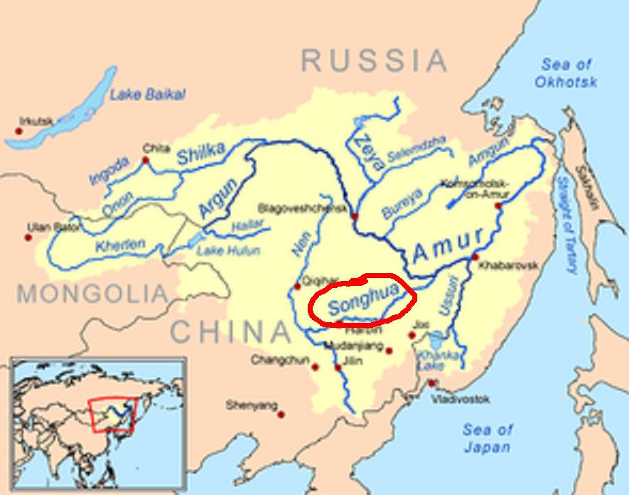
백두산 정계비에 기록되어 있는 토문강은 청의 관리였던 목극동이 토문강이 두만강이라고 오해한 것으로부터 발생된 실수이면 이러한 글은 조선왕조 실록에 기록이 되어있다. 그러므로 간도회담에서 조선이 간도에 대하여 토문강이라는 근거를 제사하며 자신의 영토라고 주장하는 것은 자신의 역사를 왜곡하는 것이며 이러한 행동은 일본이 독도를 자신의 영토라고 주장하는 것과 다름이 없다.
사실 한국의 주장대로면 만주의 절반과 연해주가 우리 땅이 되버린다

Slide 9
간도분쟁이 일어난 초기배경
일본어 일본학과
21501794
김진희

Slide 10
Contents
0
중국의 간도 주장
1
봉금정책
2
황여전람도 사건
3
이만지 사건
4
백두산 정계비 설립계기

Slide 11
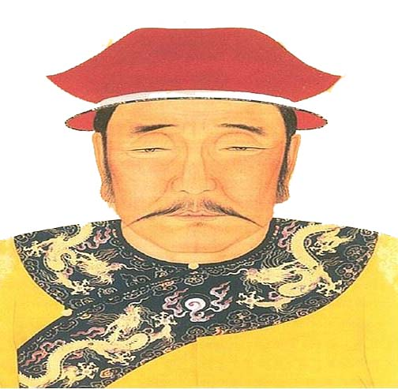
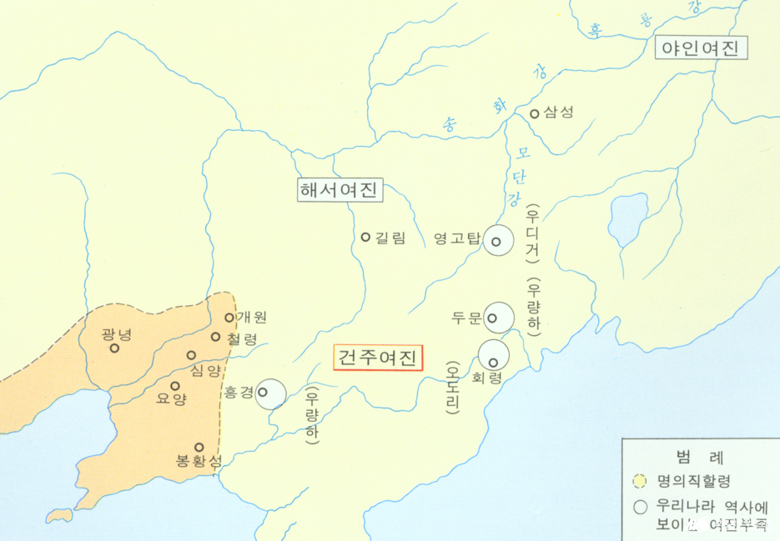
간도는 여진족의 터
청나라 황제 누르하치
1616년 후금 건국 후 국호를 청으로 변경

Slide 12
봉금정책
정묘호란 패배 1627
강도회맹 체결
1636 병자호란 패배
신하의 나라
朝鮮國與金國立誓 我兩國已講和好 今後兩國 各遵誓約 各全封疆
조선국여금국입서 아양국기강화호 금후양국 각존서약 각전봉강

Slide 13
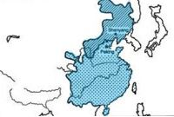
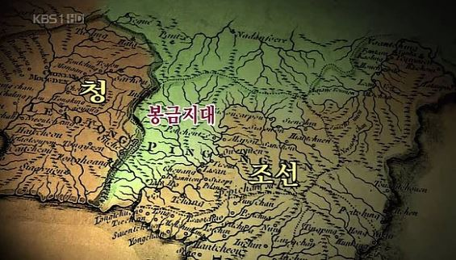
봉금정책
봉금지대의 설정

Slide 14
봉금정책
비무장지대가 아닌 후퇴할 곳을 남겨두었을 뿐

Slide 15
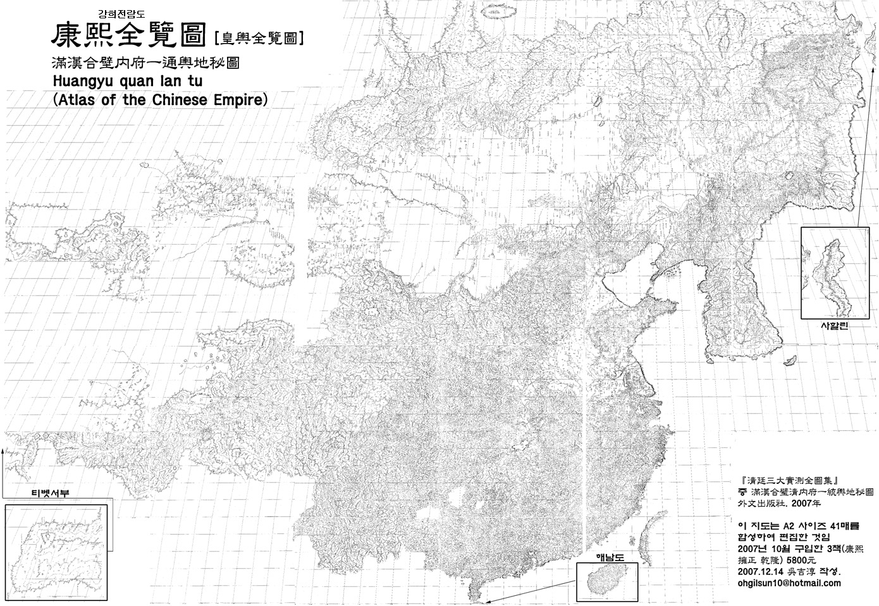
황여전람도 제작
문제점
경계가 불분명
실측의 어려움
유럽이방인의 국경파악 모호
무인국경지대 유지

Slide 16
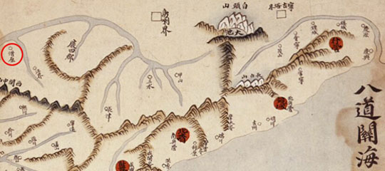
이만지 사건
1710년(경인년)에 백두산 서쪽 변방의 백성이 국경을 넘어가서 살인을 범했다.
<북정록>

Slide 17
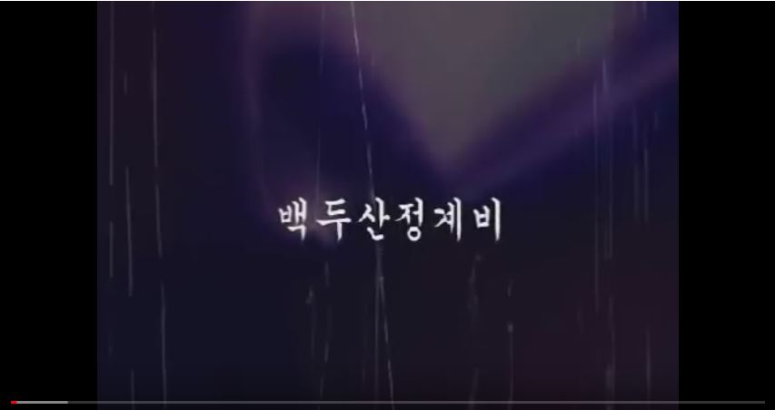
백두산 정계비 설립과정

Slide 18
백두산 정계비
영어영문학과 21702962 신하람

Slide 19
Contents
0
백두산 정계비란 ?
1
백두산 정계비 설립 배경과 내용
2
중국의 입장
3
간도협약

Slide 20
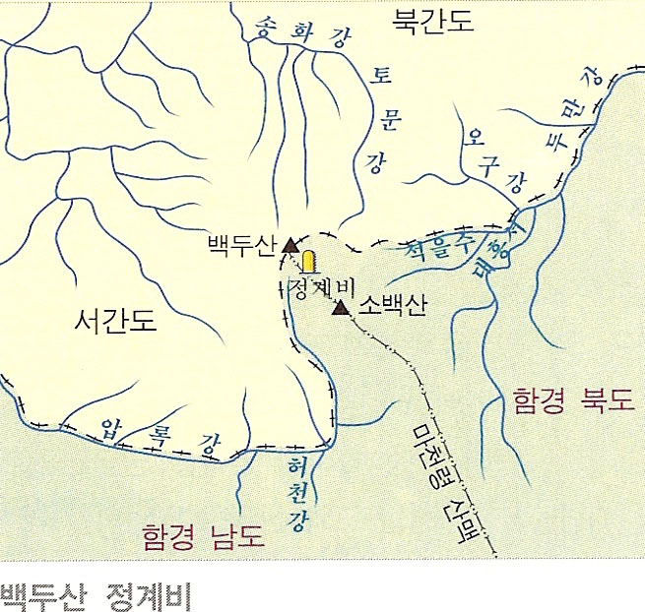
백두산 정계비
1712년 (숙종 38) 조선과 청나라 사이에 백두산 일대의 국경선을 표시하기 위해 세운 비석

Slide 21
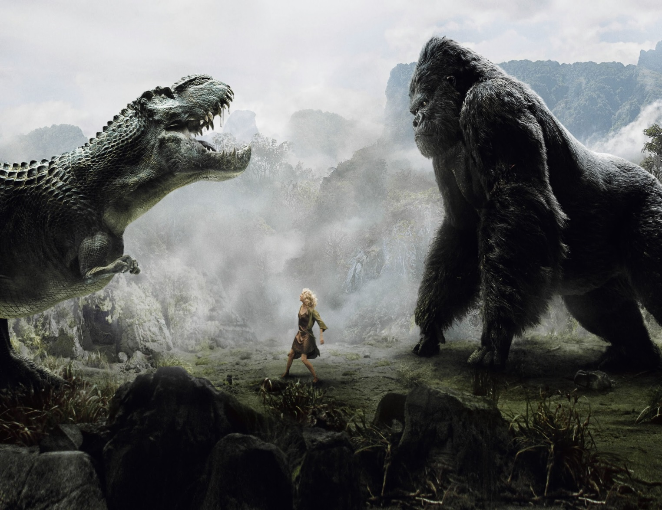
백두산 정계비 설립 배경
이에 앞서 압록강 · 두만강을 사이에 두고 조선과 청나라 두 나라 사이에는 자주 분쟁 사건이 일어났다. 즉 거의 빈 땅으로 되어 있던 이 지역에 인삼을 캐는 사람, 사냥하는 사람들이 자주 내왕하며 때로 충돌을 일으켜서 말썽이 되었다. 1711년에는 목극등이 압록강 대안 현지에 와서 조선의 참핵사와 함께 범법 월경 현장을 검핵한 일도 있었다. 청나라에서 이러한 범법 월경 사건들을 문제삼아, 백두산에 올라가 국경을 정하려는 계획이 진행되었다.

Slide 22
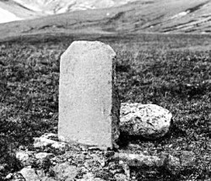
백두산 정계비 내용
“ 서쪽으로는 압록강, 동쪽으로는 토문강으로 하여 이 분수령에 비를 세운다. “

Slide 23
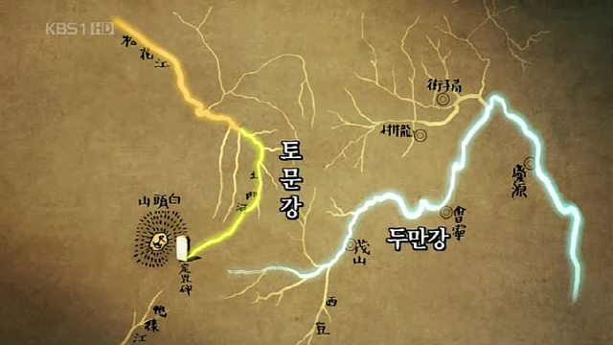
중국의 입장
그런데 여기서 말하는 토문강이 두만강을 지칭하는 것인지 중국 영토 안의 토문강을 지칭하는 것인지 정확하지 않아 후에 논란거리가 되었다.
우리나라는 토문강을 쑹화강의 상류인 토문강으로 해석하여 동간도가 우리 영토라고 주장한 반면, 중국 측은 토문강을 두만강이라고 해석하였다.

Slide 24
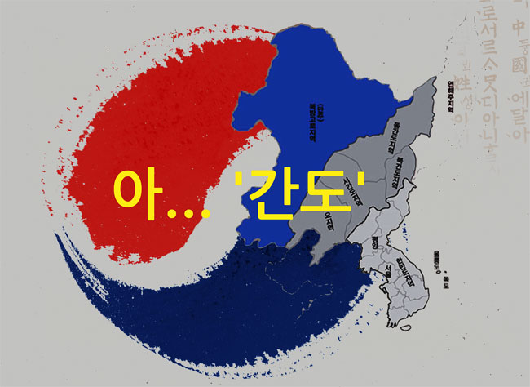
간도협약
이러한 상황에서 일제에 의해 국권을 빼앗긴 뒤인 1909년 9월 일본은 청나라로부터 남만주철도 부설권을 보장받은 대가로 백두산 정계비에 대한 청나라 측 해석을 그대로 인정해 간도협약을 체결했다.

Slide 25
감계회담 & 을사조약
영어영문학과
21703220
임종선

Slide 26
감계회담
1차감계회담
청과 조선 사이의 간도 국경을 둘러싼 1차 감계회담이 회령에서 열린 것은 1885년 9월 30일이었다 이때 우리 측의 대표는 안변부사 이중하가 감계사 외아문주사 조창식이 종사관이었으며 청나라 측 대표단인 감계위원은 훈춘 부도통 덕옥 척간사무 가원계 길림파원 진영등 9명이었다 이때 양측의 기본적인 태도는 조선은 정계비를 자세히 조사 하여 감계하자는 것이고 청나라 측의 주장은 토문강=도문강=두만강이라는 기본전제하에 두만강의 지류 중 어느것 하나를 본류로 정하여 그줄기를 국경으로 정하자는 것이었습니다. 1885년의 1차감계회담은 토문이 두만강이냐 도문강이냐의 문제를 놓고 싸움이 계속되다가 끝을 맺지 못했습니다.다음날인 10월1일의 회담에서도 청나라 측 대표단은 토문강은 곧 두만강 이라고 전제하고 우리는 강을 조사하기 왔으므로 조선측의 주장에 따라 강과 비를 모두 조사하도록 하기는 하겠으나 비를 조사하라는 명령은 받지 않았으니 일단 강부터 조사해야겠다고 주장했다.
결국양국 대표들은 회령을 출발하여 무산을 거쳐 수원지로 가는 도중에도 계속 싸웠고 무엇을 먼저 조사할지 합의를 짓지 못한채로 10월 11일 삼하강구 즉 세지류가 갈라지기 시작하는 곳에 이른다. 그런데 이때 청나라 대표가 서두수부터 가자고 하는 바람에 문제가 생긴다.
서두수는 가장 남쪽 지류이고 아예 조선 내륙으로 흐르는 강이라 국경과는 아무 상관이 없었다. 이에 대한 청나라 측의 논리는 100근 밖에 안 되는 비 따위 얼마든지 인력으로 옮길 수 있고 분수령을 따라 쌓은 흙두덩이나 목책도 모두 인력으로 만들 수 있으니 믿을수 없다 는 것이다 따라서 두만강의 모든 지류를 확인하고서야 국경을 제대로 정할 수 있다는 것이었다.

Slide 27
감계회담
2차 감계회담
1887년 청나라는 2차 감계회담을 하자는 공문을 조선에 보낸다.
길림과 조선의 계지는 무산 이동 녹둔도에 이르기 까지는 도문강(두만강)이라는 천연의 계한이 있어 이것을 경계로 긋는 데는 추호도 의심할 뜻이 없으나 무산부터 서쪽의 분수령상의 입비처까지는 분명치 않으므로 위원을 파견하여 입회 조사하겠으니 무산에서 회합할 것인지 회령에서 회담할 것인지 회답 하기 바란다. -천진 총리각국사무아문, 1887년 4월 7일
조선 반론
1. 정계를 홍단수의 수원으로 정하고자 함은 근본적으로 잘못되었다.
2. 홍단수는 소백산 이남에 속하며 조선의 내지이다.
3. 두만과 도문은 일수(一水)이고 이류(二流)가 아니므로 목극등이 비를 세운대로 토문강으로 정계의 본의를 삼아야 한다.
4. 청측이 주장하는 이른바 서두수가 어윤하이고 홍단수는 홍단하삼지라고 함은 명목이 부합되지 않고 또 신빙할 수도 없으며 이 또한 조선의 내지에 있어 정계비와는 하등 관계가 없다.
중국 반론
목극등이 세운 비는 변경을 살핀 내용을 적은 비이지 경계를 나누는 비가 아님은 의심할 바가 없다. "서위압록 동위도문(토문이 아니라 도문으로 적어서 보냄)"이라 한 비문 중에 분계(分界)라는 글자가 없는 것으로 보아 이는 당시에 비를 세울 적에 분계처에 세운 것이 아님이 더욱 명백하다.

Slide 28
을사조약
을사조약: 1895년 청일전쟁과 1905년 러일전쟁에서 승리한 일본은 을사늑약 또는 제2차 한일 협약을 1905년 11월 17일 대한제국의 외부대신 박제순과 일본 제국의 주한 공사 하야시 곤스케에 의해 을사조약을 체결하였다.
을사늑약은 모두 5개의 조항으로 이루어져 있어 을사 5조약 으로 불리기도 하는데요
그 주요 내용은 한국의 식민지화를 위해 외교권을 빼앗고, 통감부와 이사청을 두어 대한제국을 장악하는데 있었습니다. 조약의 체결로 대한제국은 명목상 보호국이었지만 사실상 일제의 식민지가 되는 것이었습니다.

Slide 29
을사조약
제 1 조 . 일본국 정부는 금후 (今後 ) 외무성 (外務省 )을 경유하여 한국의 외교를 감리 (監理 ), 지휘 (指揮 )하며 , 일본의 외교 대표자와 영사 (領事 )는 외국에 있는 한국인과 그 이익을 보호한다.
제 2 조 . 일본국 정부는 한국이 타국과 맺은 조약의 실행을 완수하며 , 한국은 금후 일본의 중개 없이는 타국과 조약이나 약속을 맺어서는 안 된다.
제 3 조 . 일본국 정부는 한국 황제 아래에 통감 (統監 )을 두고 , 통감은 외교를 관리하기 위해 경성 (京城 , 지금의 서울 )에 주재하여 한국 황제와 친히 내알할 수 있도록 한다 . 또한 일본은 한국의 개항장 (開港場 ) 등에 이사관 (理事官 )을 둘 수 있다 . 이사관은 통감의 지휘 아래 종래 한국에서 일본 영사가 지니고 있던 직권 (職權 )을 완전히 집행하고 , 또한 본 협약을 완전히 실행하기 위한 모든 사무를 담당한다.
제 4 조 . 일본과 한국 사이에 체결된 조약이나 약속은 본 협약에 저촉하지 않는 한 계속 효력을 지닌다.
제 5 조 . 일본국 정부는 한국 황실의 안녕 (安寧 )과 존엄 (尊 厳 )의 유지를 보증한다.

Slide 30
을사조약
일본은 을사조약을 체결한후 대한제국의 외교권을 강탈하고 통감부를 설치하여 통치권을 장악하였다. 이후 일본은 간도에 4구 41사 290촌의 행정구역을 설치하여 행정적으로 관리 하기 시작하였다. 그러자 청이 문제를 제기하였고 1907년부터 청 일 양국 간 협상이 시작되었다.
협상 초기 일본은 간도가 대한제국의 영토임을 강력히 주장하였지만 대륙 침략의 야욕을 품고있는 일본으로서는 언제 까지나 협상의 매달려 있을 수 없었다 급기야 일본은 1909년 2월6일 동삼성육안이라는 타협안을 제시하였고 수용한 청과 1909년 9월 4일 베이징에서 간도협약을 체결하게 된다.
대한제국은 간도협약에 동의한바 없으며, 간도 협약상의 의무를 수락한 바도 없다 고로 간도협약은 대한제국에 대해서는 효력이 없다.
이에대해 중국은 간도협약이 을사조약에 의해 대한제국의 보호국인 일본이 대한제국의 요청에 따라 대한제국을 대리하여 체결한 것으로서 조약의 실질적 당사자가 대한제국이기 때문에 중 일 평화조약에 의해 무효화되는 조약이 아니며 당연히 대한제국에 그효력이 미친다고 반박할 것이다. 외형상 일본은 을사조약에 의해 대한제국의 보호국이 되었다 그리고 대한제국 총리 대신 박제순이 보호국인 일본에 간도 거주 조선인의 보호를 요청한 일이 있었다.
간도에 거주하는 조선인의 보호는 을사보호조약이 결과 대한제국의 외교를 관장하고 있는 일본이 담당해야한다. 중국의 주장은 대한제국 총리대신 박제순의 요청에 따라 대한제국의 보호국인 일본이 대한제국을 대리하여 간도협약을 체결하였기 때문에 실질적인 당사자는 대한제국이고 따라서 간도협약은 당연히 대한제국에 그 효력이 미친다는 것이다.

Slide 31
을사조약
을류담판 & 감계회담
영어영문학과
21702894
김현욱

Slide 32
Contents
0
을사조약 정의
1
을사조약의 배경
2
을사오적
3
을유담판 & 감계회담

Slide 33
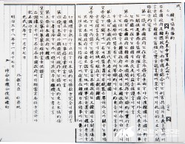
을사조약 정의
1905년 일본이 한국의 외교권을 박탈하기 위하여 강제로 체결한 조약. 원명은 한일협상조약이며 일명 제2차한일협약으로 을사보호조약 또는 을사5조약이라고도 한다.
을사조약 / 을유담판 & 가계회담

Slide 34
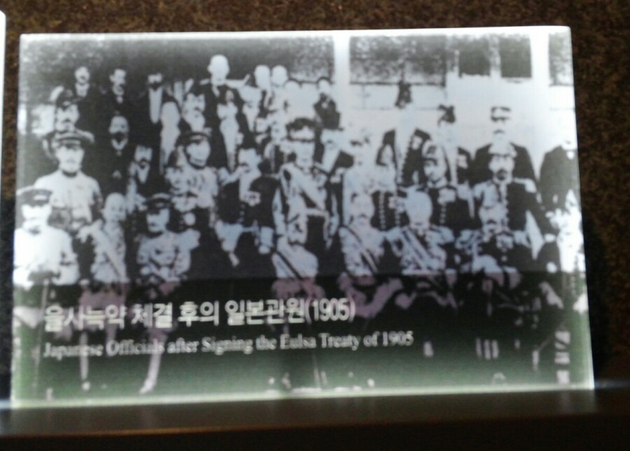
을사조약 배경
러일전쟁이 일어나자 일제는 1904년 2월 23일 한일의정서를 강제로 체결하고
한국을 일본의 식민지로 편성하기 위한 새로운 대한정책을 결정하였다.
이어서 그 해 8월 22일에는 제1차한일협약(한일외국인고문용빙에 관한 협정서)을 체결, 재정·외교의 실권을 박탈하여 우리의 국정 전반을 좌지우지하게 되었다.
을사조약 / 을유담판 & 가계회담

Slide 35
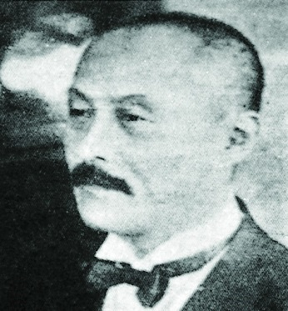
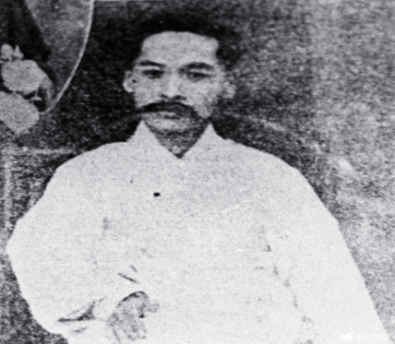
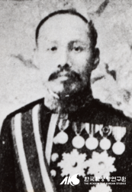
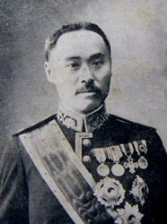
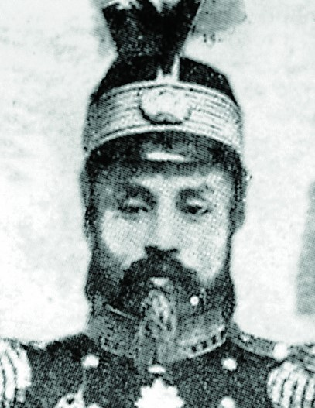
을사조약에 찬성했던 다섯 대신
조선 말기 일제의 조선 침략과정에서, 일제가 1905년 을사늑약을 강제 체결할 당시, 한국측 대신 가운데 조약에 찬성하여 서명한 다섯 대신. 즉, 박제순(朴齊純, 외부대신), 이지용(李址鎔, 내부대신), 이근택(李根澤, 군부대신), 이완용(李完用, 학부대신), 권중현(權重顯, 농상부대신)을 일컫는다.
박제순
1858(철종 9)∼1916. 문관·고위관료·정치가·친일반민족행위자
이지용
1870(고종 7)∼1928. 문관·고위관료·정치가·친일반민족행위자
이근택
1865(고종 2)∼1919. 무관·고위관료·정치가·친일반민족행위자
권중현
1854(철종 5)∼1934. 문관·정치가·친일반민족행위자.
을사조약 / 을유담판 & 가계회담
이완용
1858(철종 9)∼1926. 조선 말기의 문신·친일반민족행위자.

Slide 36
Ⓒ땅콩

Slide 37
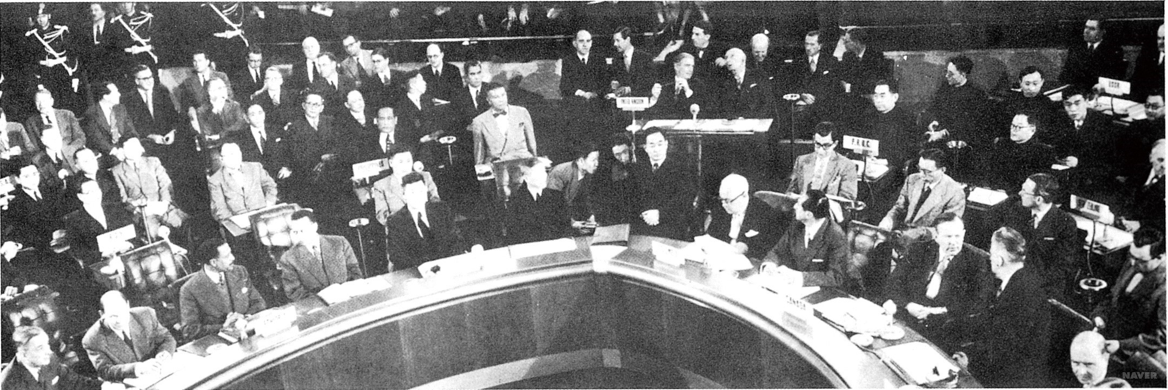
을유담판 & 감계회담
간도 문제 해결을 위한 조선과 청나라 사이의 회담인 제1차 을유감계회담은 우리 정부의 제안에 청나라가 응해 온 것으로, 1885년 11월 함경도 회령에서 회동함으로써 시작되었다.
이후 정해감계회담(丁亥勘界會談, 1887), 1888년 등 모두 3차례에 걸쳐 이중하(李重夏)를 감계사(勘界使)로 파견하여 회담을 끈질기게 추진하였으나 양측의 평행선을 그은 입장 차이로 인해 아무런 합의를 보지 못했다
을사조약 / 을유담판 & 가계회담

